Slide 1
eXplainable Artificial Intelligence (XAI)
https://youtu.be/9mm1rvlfcPk

Slide 2
설명 가능한 인공지능
심층 설명 학습
해석 가능한 모델
모델 귀납

Slide 3




설명 가능한 인공지능
blackbox
?!
?!
Neural Network

Slide 4
설명 가능한 인공지능
다양한 패턴을 추출·분석 → 드러나지 않았던 법칙, 전략 등을 도출
왜 고양이가 고양이로 분류되었는지?
어떤 특징때문에 잘못 분류되었는지?
왜 고양이가 호랑이로 분류되었는지?
→ 이유 설명 가능
이유를 알 수 있기 때문에, 오류 수정도 가능
Human-computer interaction 통한 개선
결과에 대한 신뢰성 증진
털이 달렸고,
귀 모양이 … 라서
고양이다.
고양이
?!
!!
Notes:
학습 과정 중 데이터로부터 패턴 분석 추출

Slide 5
심층 설명 학습
설명 가능한 특징들을 학습하도록 함
각 은닉층이 고양이의 귀, 꼬리, 발 등(의미 있는 속성)을 나타내도록 함
학습 후, 귀, 꼬리, 발 중 어떤 것을 근거로 판단했는지 알 수 있음
!!
Neural Network

Slide 6

해석 가능한 모델
해석 가능한 인과 관계 모델
작은 단위로 나누어 학습
확률적 AND-OR 그래프 기반
각 터미널 노드들이 나타내는 특징을 조합
결과에 이르는 과정과 확률 제공
AND
각 노드 표현
점점 세분화
OR
관계 표현 (확률값)

Slide 7
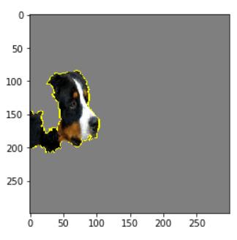
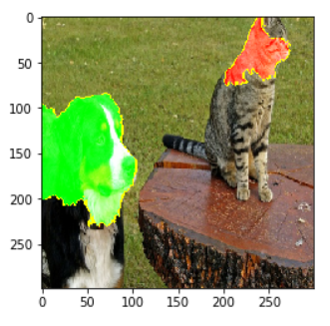
모델 귀납
Local Interpretable Model-agnostic Explanations (LIME)
이미지를 판단한 결과를 주어진 이미지에서 제시
idea : 입력값이 조금 바뀔 때 예측값이 많이 변한다면 중요한 변수
해석 가능한 요소 (super pixel)로 쪼갠 후 가림 → 여러 번 예측을 통해 강아지를 표현하는데에 가장 중요한 superpixel 을 추출
local → 각 데이터에 대해 설명
강아지라고 판단하지 않은 이유
강아지라고 판단한 이유

Slide 8
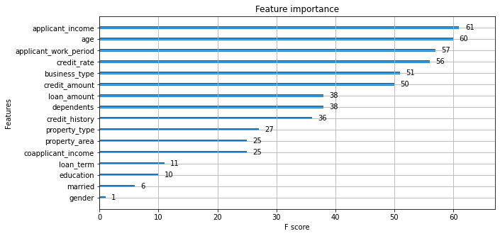
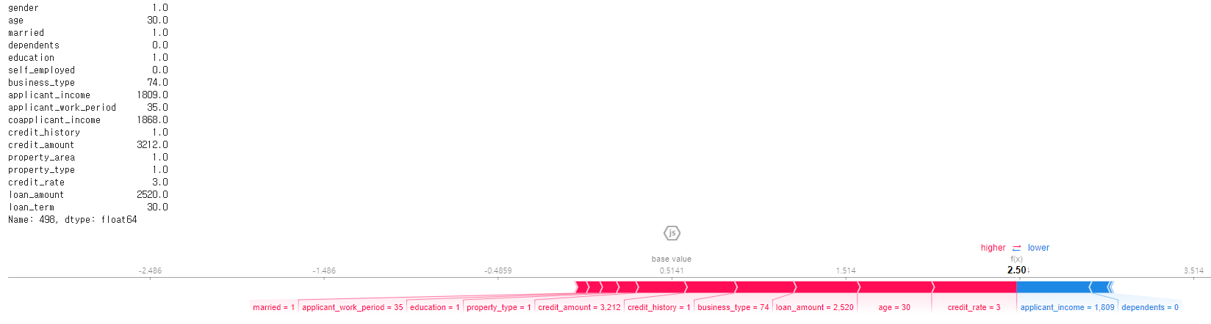
모델 귀납
SHapley Additive exPlanation(SHAP)
특징별 기여도를 파악
다양한 형태로 표현 가능
전체데이터 또는 일부 표현 가능
XGBClassifier() 통해 중요 변수 확인
Notes:
웬만하면 부스터는 트리가 좋다고 한다..
XGBoost(eXtreme Gradient Boosting) 트리 기반의 앙상블 학습에서 가장 각광받고 있는 알고리즘 중 하나

Slide 9
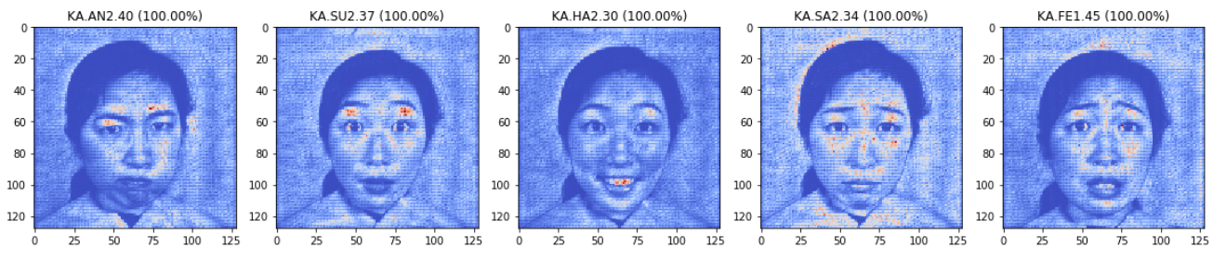

모델 귀납
Layer-wise Relevance Progagation(LRP)
각 계층의 기여도를 역전파하여 히트맵형태로 표현 → 결과를 역추적하여 입력 이미지에 표현
*빨간 부분이 가장 크게 기여

